Slide 1
Ινδουϊσμοσ
ΘΕ 2: ΤΟ ΖΗΤΗΜΑ ΤΗΣ ΘΡΗΣΚΕΙΑΣ ΣΤΗ ΣΥΓΧΡΟΝΗ ΕΥΡΩΠΗ
Σοφία Βασιλειάδου
Γ’1
ΜΑΘΗΜΑ: Θρησκευτικά
2014-2015

Slide 2
Λιγα λογια…
Ινδουισμός, Ινδοϊσμός, Βραχμανισμός και βραχμανική θρησκεία είναι ονομασίες με τις οποίες περιγράφονται οι πάμπολλες τοπικές θρησκείες, θρησκευτικές πρακτικές και επιμέρους σχολές (αιρέσεις, σαμπραντάγιας) της Ινδίας.
Από τους ίδιους τους πιστούς της, η θρησκεία των Ινδών περιγράφεται συνήθως από τη σανσκριτική έκφραση सनातन धर्म, Σανατάνα Ντάρμα, που σημαίνει «αιώνιος νόμος», «αιώνια τάξη» ή «πατρική πίστη». Γενικά ο Ινδουισμός είναι θρησκεία.
Ινδουισμός είναι η τρίτη μεγαλύτερη θρησκεία του κόσμου σε αριθμό πιστών, μετά το Χριστιανισμό και το Ισλάμ, με περίπου ένα δισεκατομμύριο πιστούς, εκ των οποίων πάνω από το 90% κατοικεί στην Ινδία.

Slide 3
Χαρακτηριστικα
Τρία είναι τα βασικά χαρακτηριστικά του Ινδουισμού:
Ανυπαρξία ιδρυτή (Ο πιστός μπορεί να έχει έναν προσωπικό Θεό-δημιουργό, ή να πιστεύει απλά στην ιδέα ενός νόμου που διέπει τον κόσμο. Σε διάφορες εποχές εμφανίστηκαν διδάσκαλοι και σοφοί άνδρες, οι οποίοι με τα κηρύγματα και τη διδασκαλία τους έδωσαν νέα κατεύθυνση και νέα πνοή στα θρησκευτικά πιστεύω του ινδουισμού.)
Μη σταθερό δόγμα(Ο Ινδουισμός είναι μια εντυπωσιακά ευπροσάρμοστη στις συνθήκες κάθε εποχής θρησκεία. Περιλαμβάνει μεγάλη ποικιλία θρησκευτικών πρακτικών και εξελίσσεται συνεχώς, από την αρχαιότητα μέχρι σήμερα.)
Ινδικό φαινόμενο(Ο Ινδουισμός είναι αποκλειστικό γέννημα του ινδικού πολιτισμού.)

Slide 4
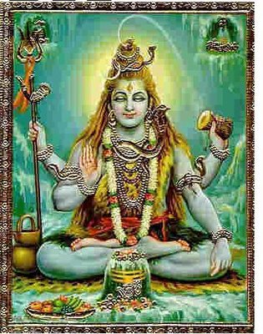

Slide 5
πηγεσ
http://el.wikipedia.org/wiki/%CE%99%CE%BD%CE%B4%CE%BF%CF%85%CE%B9%CF%83%CE%BC%CF%8C%CF%82
https://www.google.gr/search?q=%CE%B9%CE%BD%CE%B4%CE%BF%CF%85%CE%B9%CF%83%CE%BC%CE%BF%CF%82&espv=2&biw=1366&bih=643&tbm=isch&tbo=u&source=univ&sa=X&ei=ME17VI_RJpHKaKbKgaAI&sqi=2&ved=0CDAQsAQ

